Slide 1
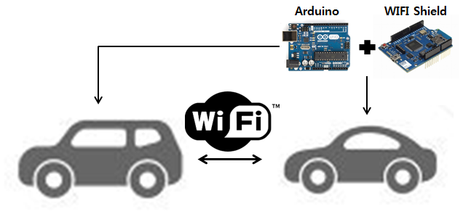
Connected Car Social Problem Solution
ㅠㅍ
ㅇ
구현 환경
산출물명
블루클럽
Connected car (정확한 gps정보 수집 및 돌발상황 주변 차에 정보 제공)
(github.com/pakminseok/Blueclub)
AVR,아두이노 스케치
Gps차폐지역(터널 등)에서 정확한 gps정보를 얻기 위해 차량간 통신(IEEE 802.11p + IEEE1609)를 통하여 RSSI값을 교환하고 거리를 구해서 정확한 GPS 정보를 얻을 수 있는 솔루션이다.
구현 아키텍처
상황 : 터널 안으로 진입하여 정확한 gps정보를 얻지 못하는 c1,
이제 막 gps 정보를 수신하여 상대적으로 정확한 gps정보를 가지고 있는 c2.
※ 터널 안에 1대 이상의 차가 지나가고 있다고 가정.
※ 통신보안상의 문제가 없다고 가정.
※ Note PC를 통해서 음성과 메시지 정보를 제공한다고 가정
※ 앞차인 c1은 c2와 상호통신.
-c1,c2는 모두 gps정보를 받으며 gps정보에는 위도, 경도, 진행방향, 속도 등의 정보를 얻을 수 있음.(실내 내부에서 gps가 터지지 않는 관계로 gps 값을 밖에서 받아와서 고정 값으로 구현)
-c2는 c1에게서 RSSI 값을 받음.
-c2는 정확한 c1과의 거리를 계산한다. (d=10^((TxPower – RSSI)/(10*n))
※ RSSI 수신감도 개선을 위해 c1, c2 차량 사이에 다른 차량은 없다고 가정
-계산한 c2와의 거리와 위도,경도를 x축,y축으로 변환하여 gps 정보를 더하고
c1의 정확한 위치를 계산한다.
-c2는 c1에게 c1의 정확한 위치정보를 송신한다.
-c1은 자신의 위치정보를 갱신한다.

Slide 2
Connected Car Social Problem Solution
구현 아키텍처
상황 2 : 차량 앞에서 추돌사고 상황이 발생하고 c1은 급제동하여 0.4g 이하로 감속한다.
(이는 자이로 센서로 인지한다.)
자동적으로 방심하며 운전하던 c2에게 앞차의 급브레이크 상황을 송신한다.
c2는 경고음과 메세지를 받고 일찍 브레이크를 밟아 추가 사고를 막는다.
※ 이벤트 발생에서 정보제공까지의 소요시간
상황 3 : 길에 낙석으로 인한 도로 우회 상황이 발생한다.
c1은 서행하던 도중 도로의 낙석을 일찍 발견하여 우회하여 지나간다.
gps를 입력받고 주행하는 c1은 빅 데이터 상에서 낙석주의 구간임을 인지한다.
(이는 프로토타입에서 적외선센서로 대체한다.)
주행 중 비정상적인 우회와 서행을 감지한 c1은 c2로 경고음과 메시지를 송신한다.
뒷차는 주의를 받고 전방을 주시하며 서행하여 추가 사고를 막는다.
※ 경고음 종류 및 메시지 내용

